Slide 1
Harjoitus 1 Raportti
Iiro Uusi-Äijö

Slide 2
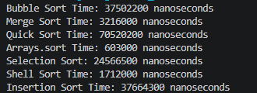
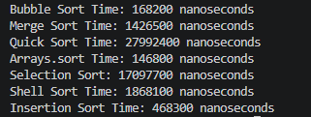
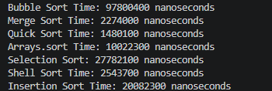
N = 10000
Laskeva
Nouseva
Satunnainen

Slide 3
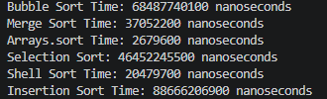
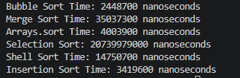
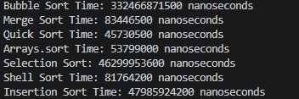
N = 500000
Laskeva
nouseva
Satunnainen

Slide 4
Tulosten vertailu
Tulokset vastasivat pääosin odotettuja Bubble sort, Insertion sort ja Selection sort olivat hitaita suurella listalla. Insertion sort ja Bubble sort olivat huomattavasti nopeampia valmiiksi nousevalla listalla.
Merge sort ja Shell sort suoriutuivat tasaisesti ja nopeasti eri listoilla. Javan Arrays.sort oli yksi nopeimmista menetelmistä.

